Slide 1




GIÁO ÁN
Lĩnh vực phát triển nhận thức
Chủ đề: Bản thân
Tên hoạt động: Khám phá đôi mắt
Lứa tuổi: 4 – 5 tuổi
Thời gian: 25 – 30 phút

Slide 2
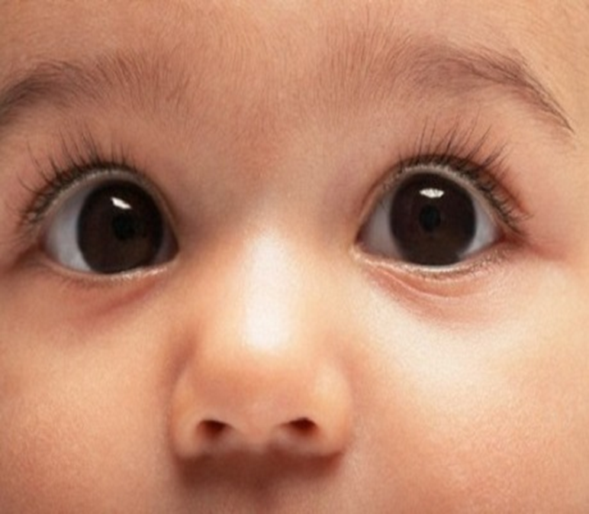
Đôi mắt

Slide 3
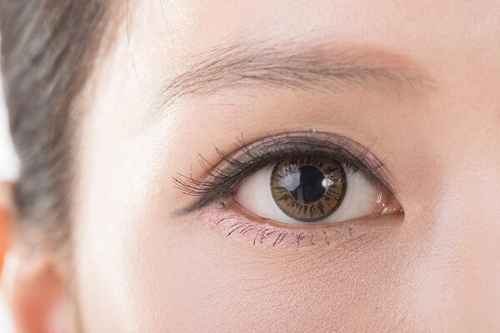
Lông mi
Lòng đen
Lòng trắng

Slide 4
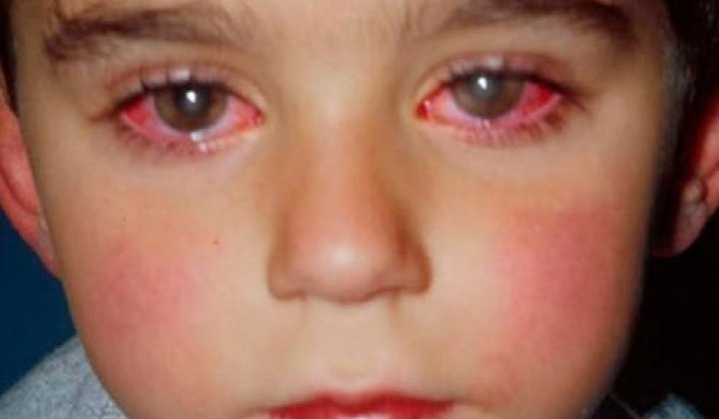
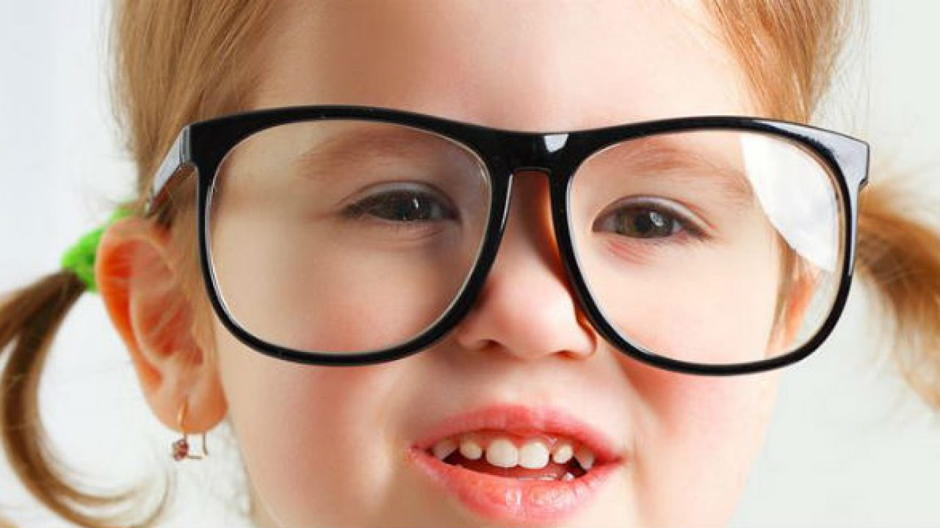
Bệnh về mắt

Slide 5


Nguyên nhân

Slide 6
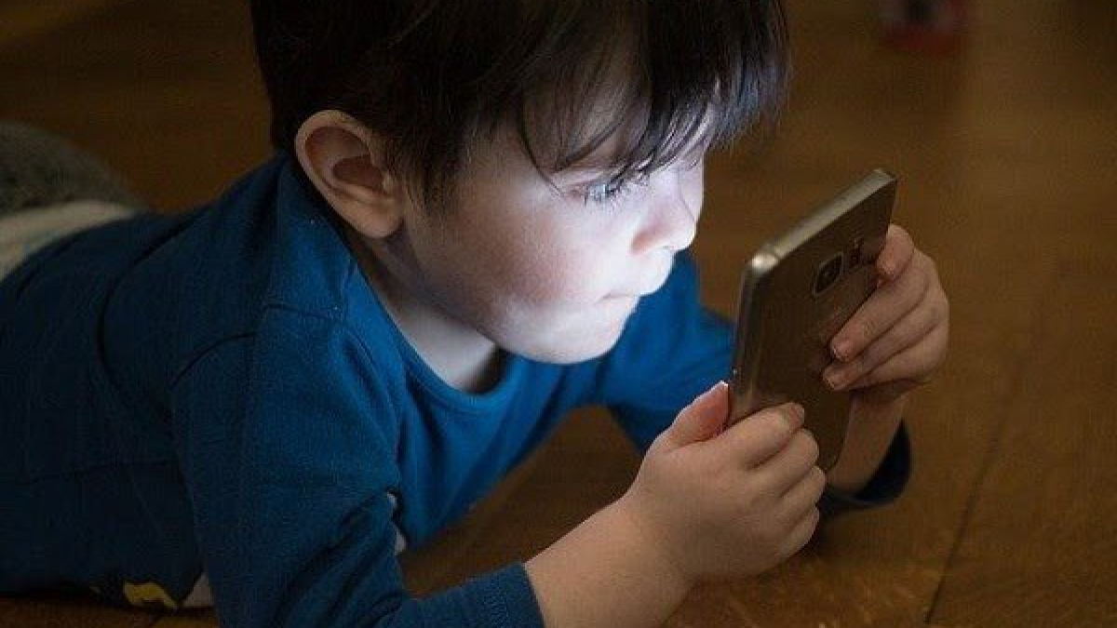
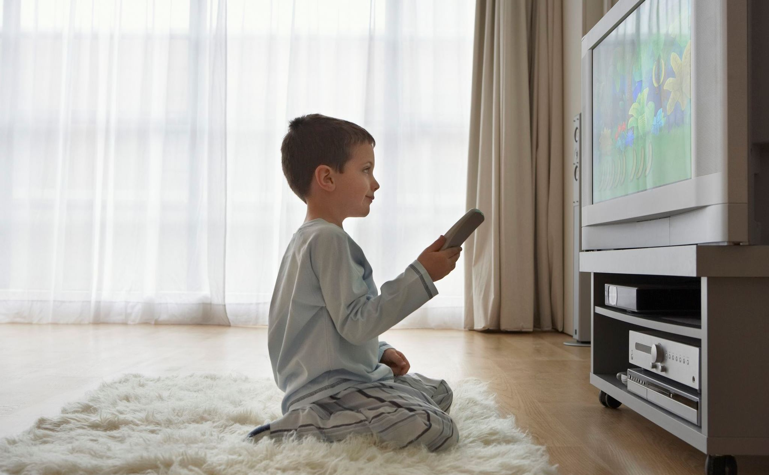

Slide 7
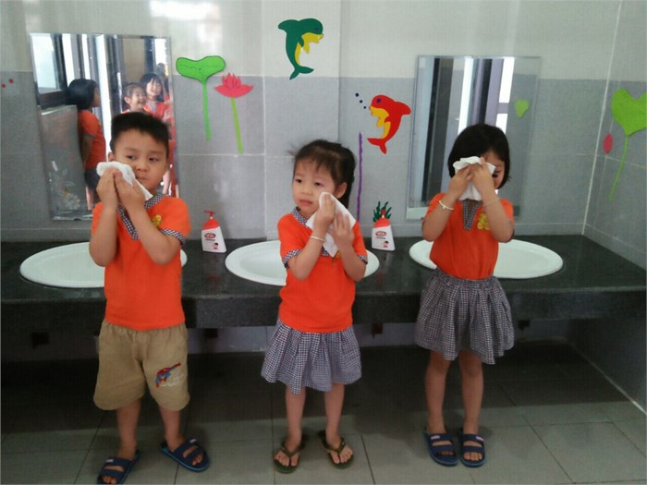
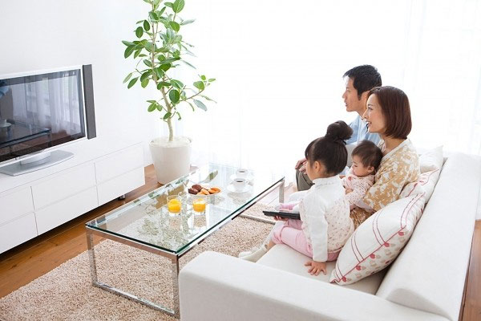
Cách bảo vệ mắt

Slide 8


Slide 9
